Slide 1
#13. 프로토타이핑
프로토타이핑 개념
STL 파일 생성 방법
GCODE File 생성방법
프로젝트 보고서 작성 방법
1
강의소개
2
시스템공학 개론
3
창의성 개론
4
요구사항 정의
10
가치공학
(설계경제성검토)
5
예비과제 실습
6
아이디어 도출
11
시스템 제작
7
개념설계
12
성능평가
8
개념설계 대안 선정
13
프로토타이핑
9
상세설계
14
3D 프린팅
15
기말고사

Slide 2
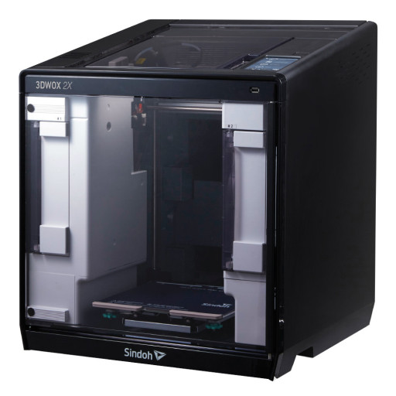
프로토타이핑 - 시제품 제작
프로토타이핑이란?
시스템을 본격적으로 생산하기 전에 그 타당성의 검증이나 성능 평가를 위해 시험삼아 미리 만들어 보는 개념적/물리적 모형의 제작
물리적 프로토타이핑을 위한 도구
3D 프린팅
프로토타이핑 단계
AutoCAD dwg → stl 변환
stl → gcode 변환

Slide 3
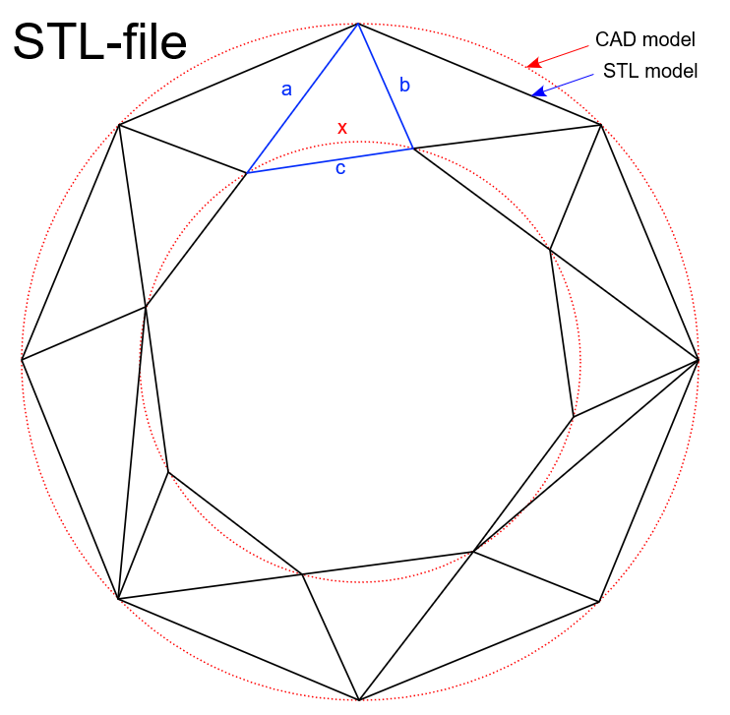
Auto CAD dwg → stl 변환
3D 인쇄를 위해서는 우선 3D 모델링 파일(CAD *.dwg)을 stl 파일로 변환해야 함
STL(Standard Triangulated Language; STereoLithography)
3D 시스템즈에서 개발한 CAD 프로그램에서 사용하는 3D 모델 파일 포맷
이름은 스테레오리소그라피(STereoLithography)에서 따왔으나 현재는 Standard Triangulated Language의 약어로 사용한다.
3D 프린터나 CAD 프로그램에 많이 사용됨
3D 모델의 표면을 세 vertex와 normal에 의해 정의되는 삼각형의 facet의 집합으로 저장한다.

Slide 4
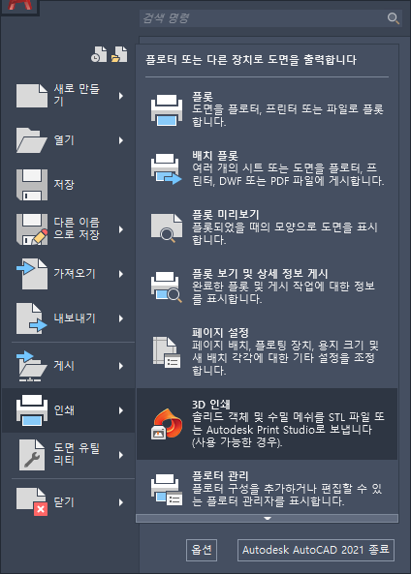
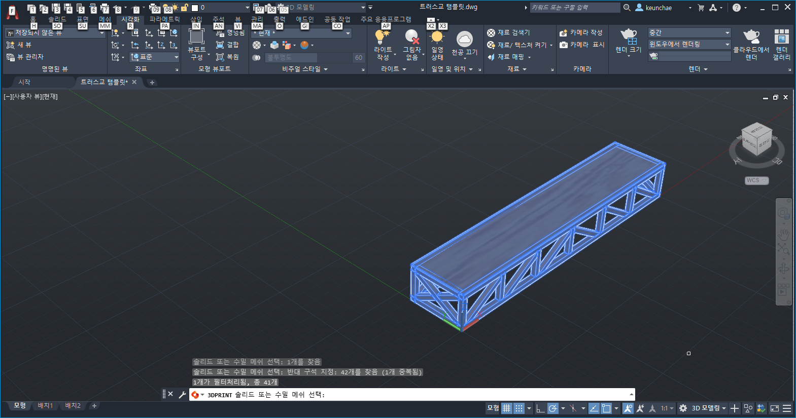
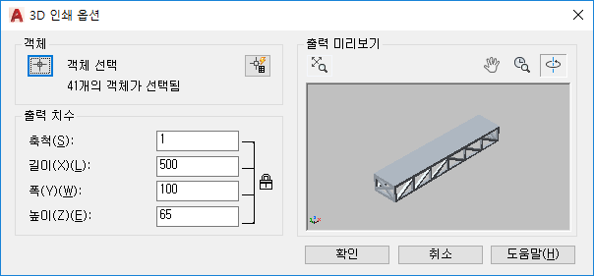
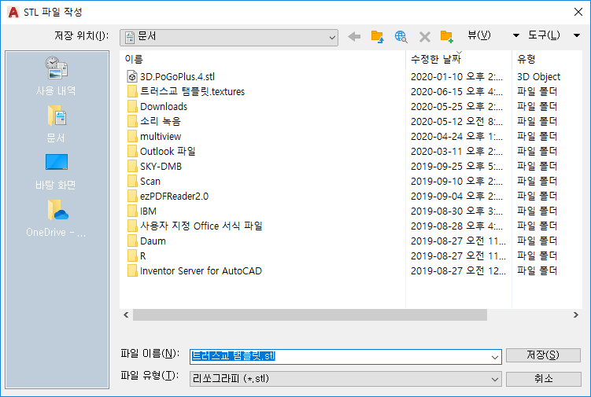
1. dwg → stl (1/2)
② 교량 선택
③ 확인 클릭
① 인쇄 → 3D 인쇄 메뉴 선택
④ stl 파일 이름 입력

Slide 5
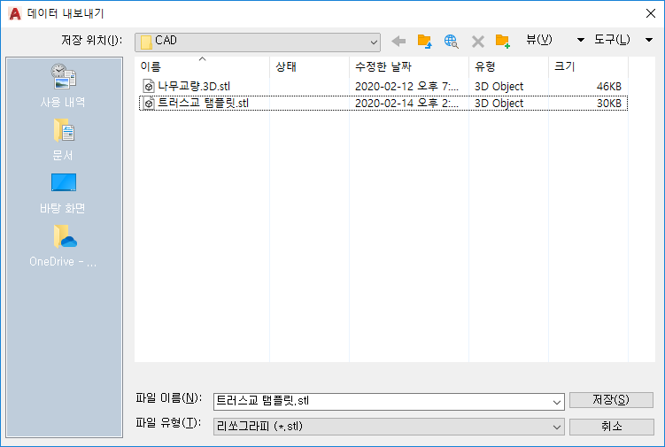
1. dwg → stl (2/2)
⑤ stl 파일을 저장할 폴더 선택
⑥ 저장 클릭

Slide 6
Stl 파일 샘플 #1
Windows 10에서는 Print 3D, Paint 3D, 3D Viewer 등의 소프트웨어를 이용하여 Stl 파일을 열 수 있음 → 표준 App : Print 3D

Slide 7
Stl 파일 샘플 #2
Windows 10에서는 Print 3D, Paint 3D, 3D Viewer 등의 소프트웨어를 이용하여 Stl 파일을 열 수 있음 → 표준 App : Print 3D

Slide 8
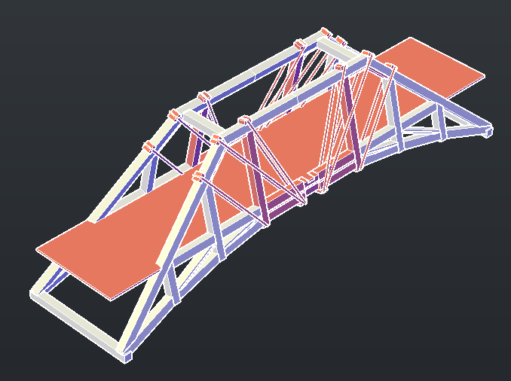
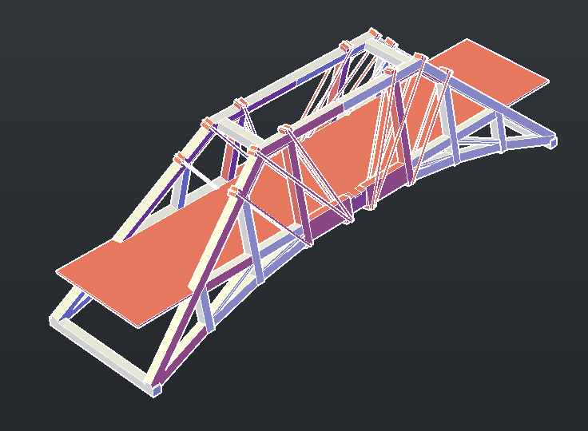
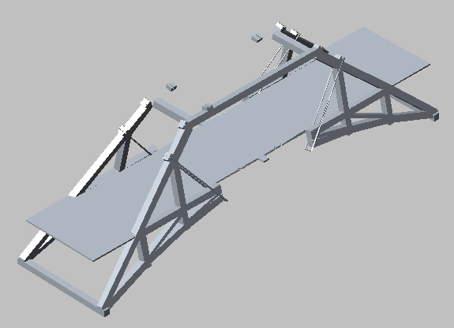
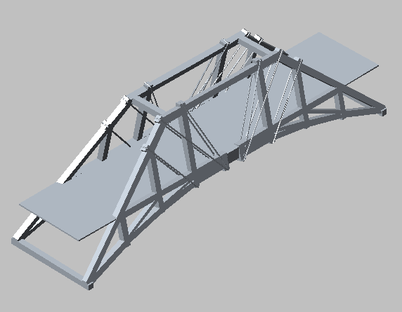
Stl 파일 생성 오류
Stl 파일 생성 시 오류가 발생하면, 부품들을 합집합 연산으로 합쳐가며 오류 부분을 확인하고 수정해야 함. 부품 간 합집합 연산 실패 → 3D 인쇄 오류 발생.
얇게 겹친 부분, 얇게 떨어진 부분, 평면이 어긋난 폴리선에서 돌출된 케이블 등 다양한 오류 요인이 있음.
AutoCAD 작도 시 Snap 기능을 켜고 반드시 끝점과 끝점을 잇는 작도가 되어야 함.

Slide 9
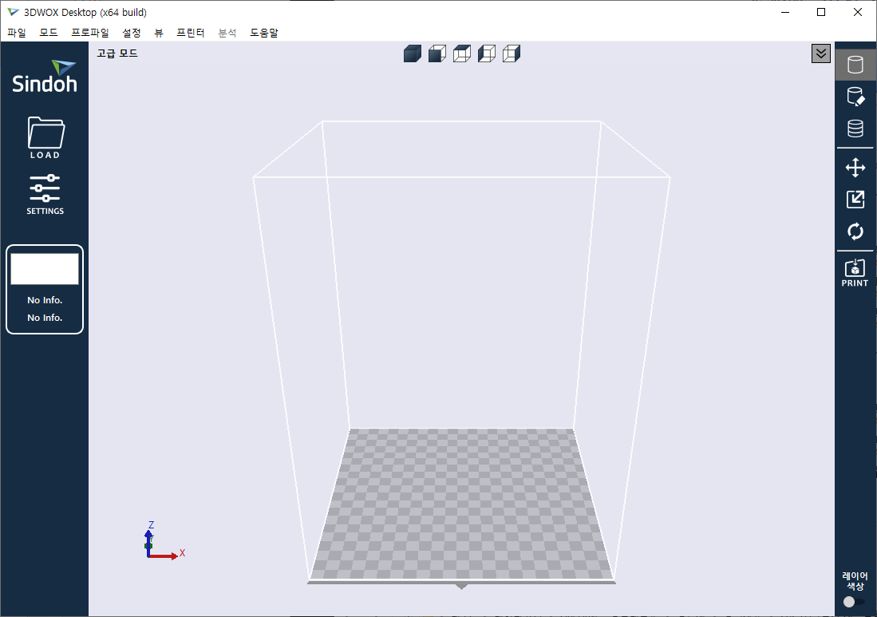
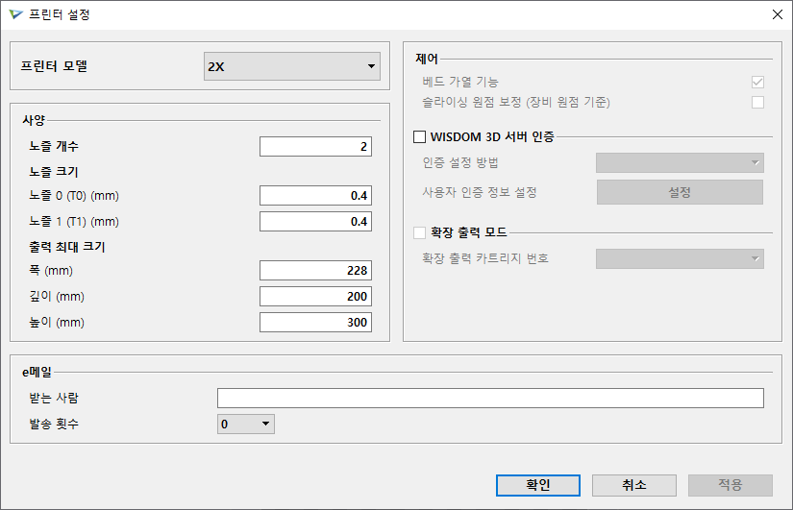
2. stl → gcode : 3DWOX - 프린터 설정
설정 → 프린터 설정 → 프린터 모델 → 2X 선택

Slide 10
2. stl → gcode : 3DWOX - 세팅
기본적으로 초기 설정값을 그대로 이용함

Slide 11
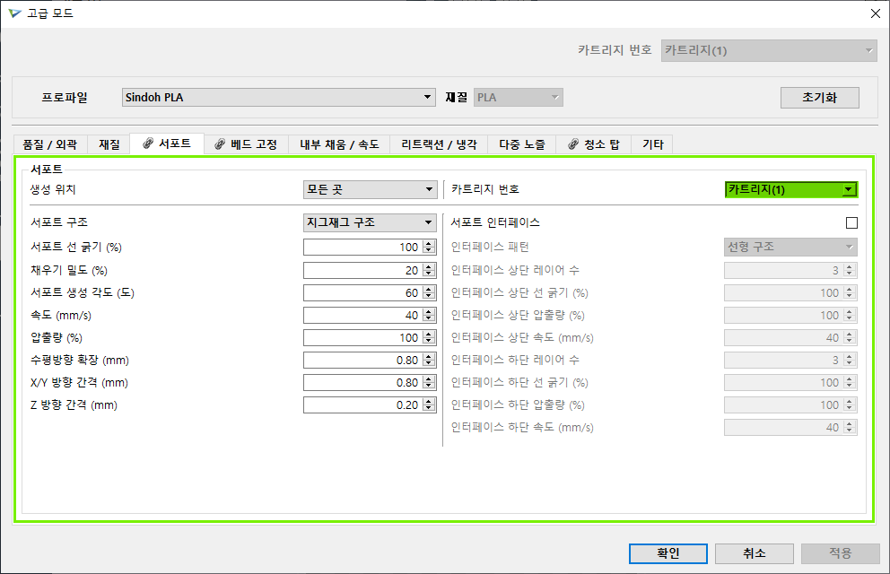
2. stl → gcode : 3DWOX : 서포트 세팅
기본적으로 초기 설정값을 그대로 이용함

Slide 12
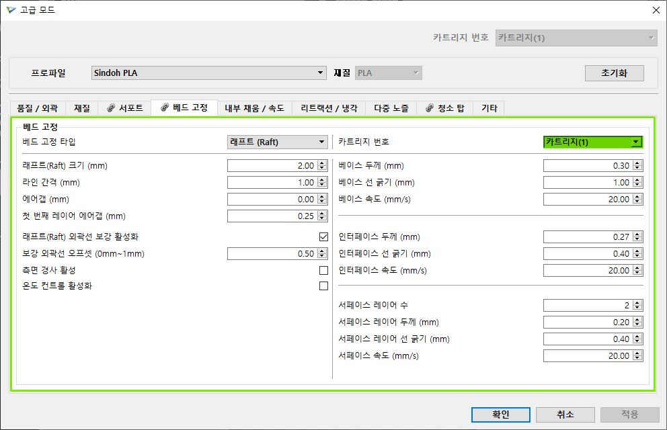
2. stl → gcode : 3DWOX : 베드고정 세팅
기본적으로 초기 설정값을 그대로 이용함

Slide 13
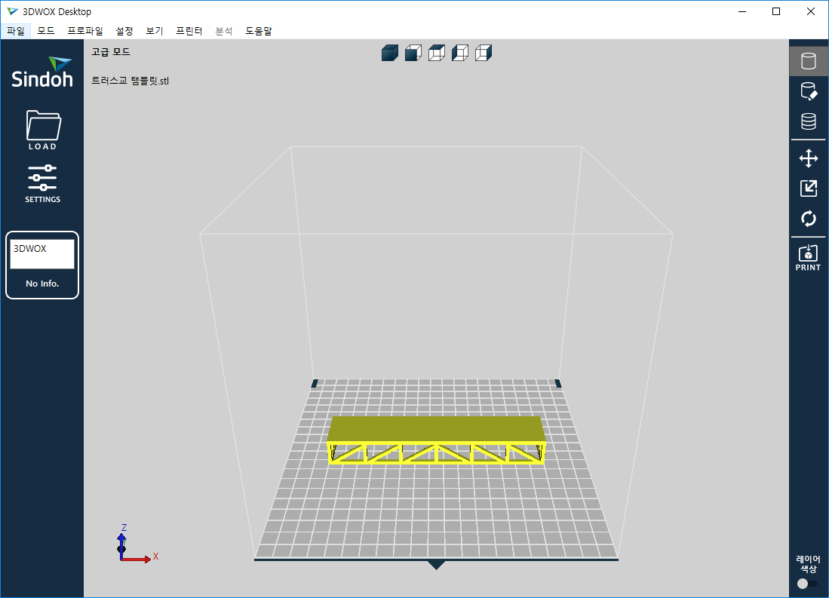
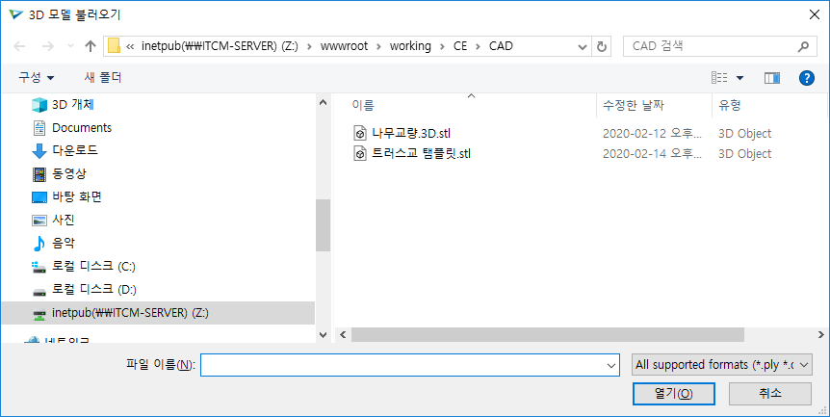
2. stl → gcode : 3DWOX - stl 파일 불러오기
① 변환 파일 선택
② 열기 클릭

Slide 14
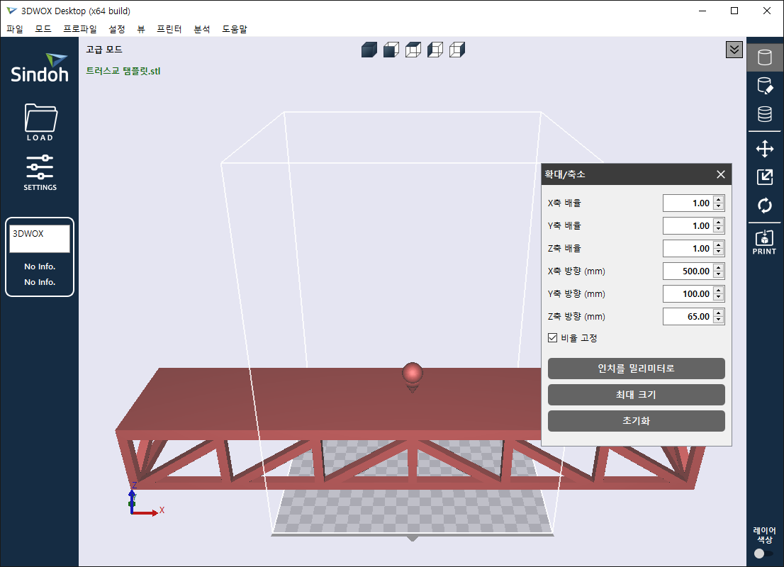
2. stl → gcode : 3DWOX - stl 파일 불러오기
교량의 크기가 인쇄 범위를 벗어남 → 크기 축소
트러스교 개체 선택

Slide 15
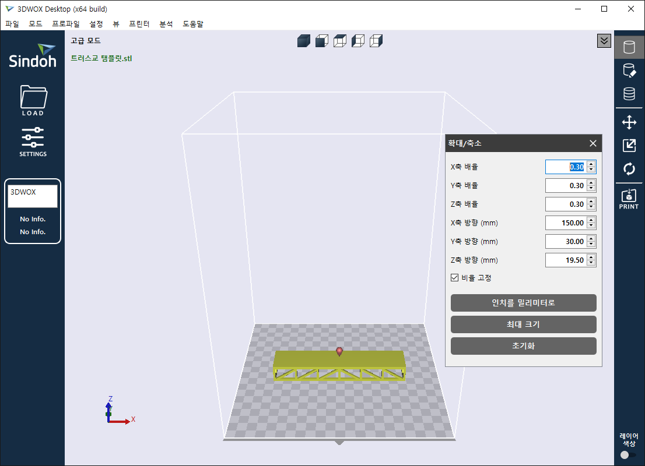
2. stl → gcode : 3DWOX - 크기 축소
크기 축소 → 교량의 크기가 인쇄 범위안으로 들어옴
100% → 30%
500mm → 150mm

Slide 16
2. stl → gcode : 3DWOX : stl → Slicing

Slide 17
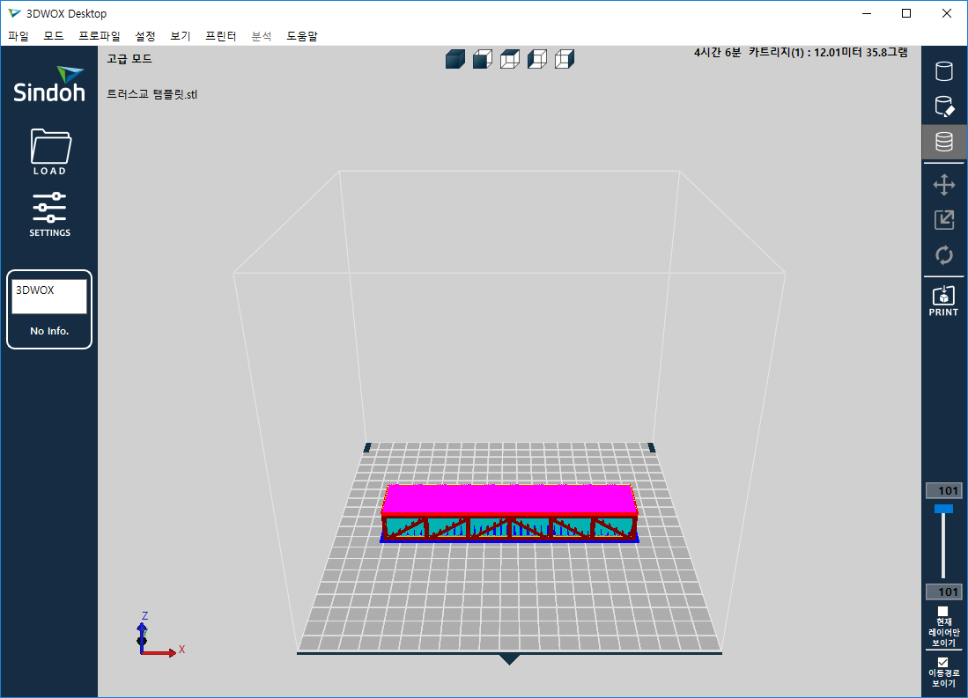
2. stl → gcode : 3DWOX - Slicing 결과

Slide 18
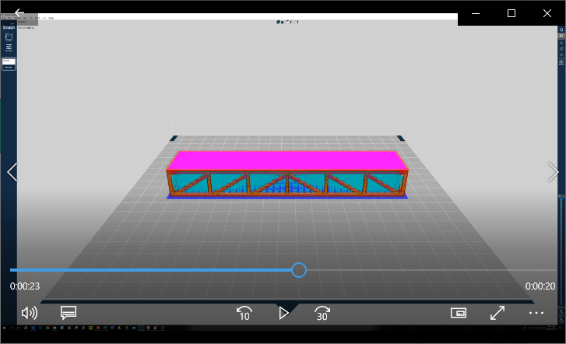
2. stl → gcode : 3DWOX - FDM Path #1
https://youtu.be/9OT36AwQ3Fo

Slide 19
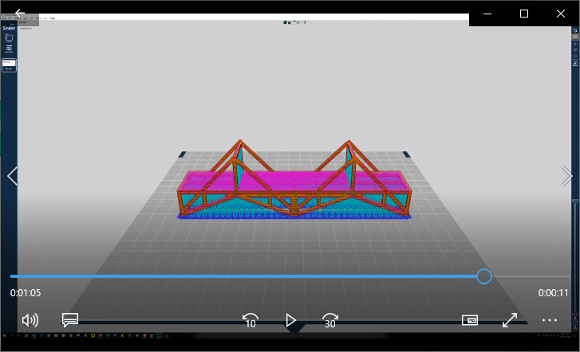
2. stl → gcode : 3DWOX - FDM Path #2
https://youtu.be/nsXKHYfPjvk

Slide 20
2. stl → gcode : G-code
3DWOX는 G-code 형식을 이용
G-code, G 프로그래밍 언어 혹은 RS-274 규격은 대부분의 수치 제어에서 사용되는 프로그래밍 언어로서, 자동제어 공작기계를 통한 컴퓨터 지원 제조에 주로 사용된다.
근본적인 측면에서, G-code는 사람이 컴퓨터화된 공작기계에 어떤 것을 어떻게 만들지를 명령하는데 사용하는 언어이며, 어떻게 만들지는 공작기계의 도구가 어디로 움직일지, 어떤 속도로 움직일 것인지로 정의된다.
대부분의 상황에서 절삭 도구나 광택 도구, 3D 프린터의 노즐 등이 이동하는 경로 혹은 속도 등을 표현할 수 있다.

Slide 21
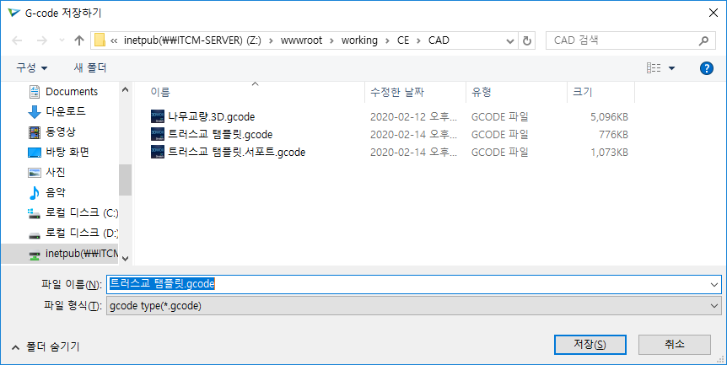
2. stl → gcode : 3DWOX : G-code 생성
파일 → G-code 저장하기 메뉴 이용
gcode 파일 이름 입력
저장 버튼 클릭

Slide 22
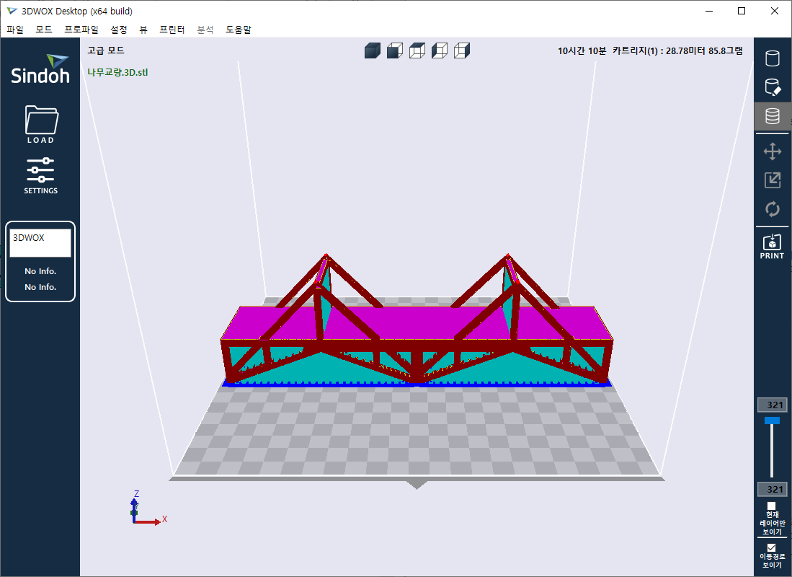
2. stl → gcode : 3DWOX - G-code 파일 샘플

Slide 23
2. stl → gcode : 3DWOX - G-code 오류 샘플 (1/5)

Slide 24
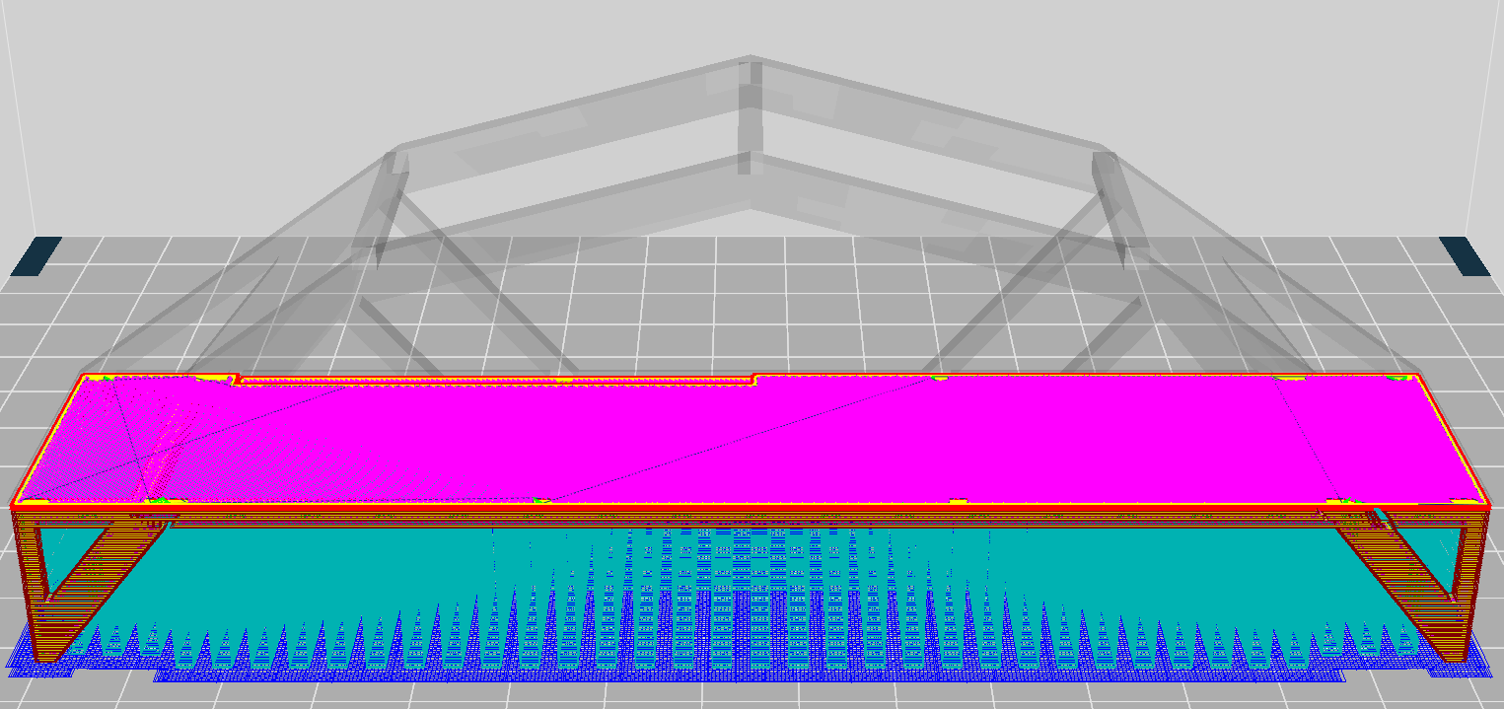
2. stl → gcode : 3DWOX - G-code 오류 샘플 (2/5)

Slide 25
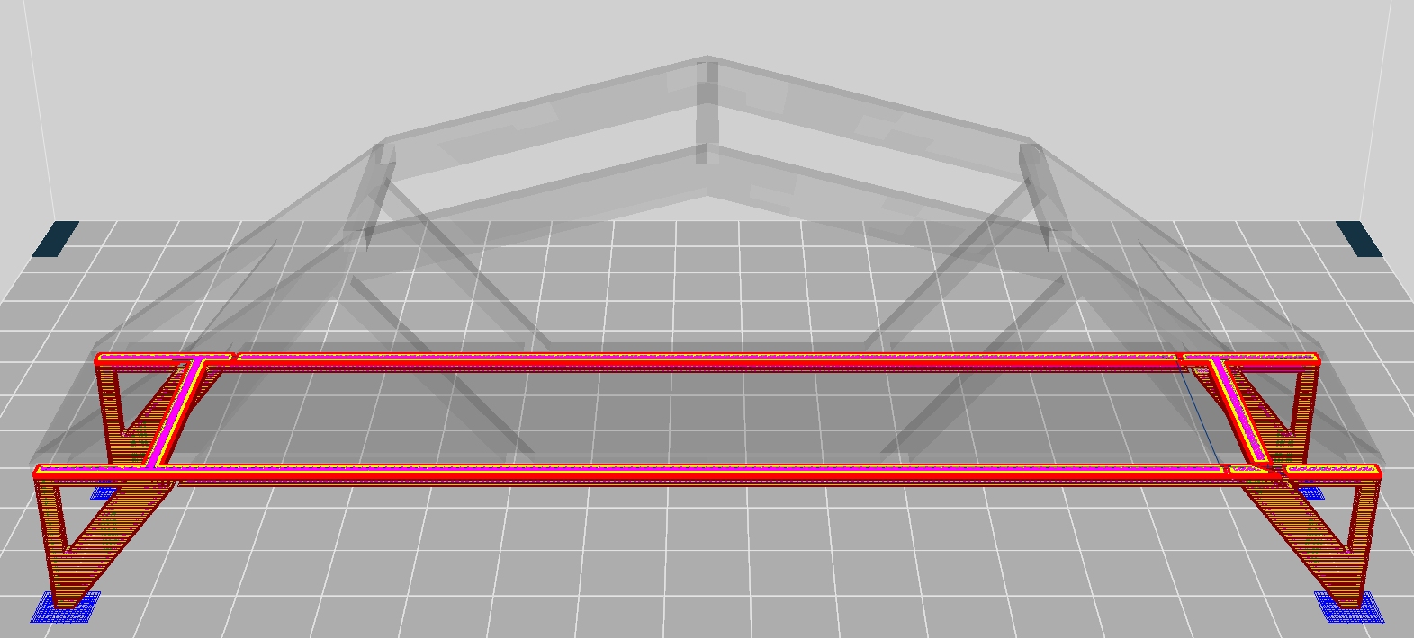
2. stl → gcode : 3DWOX - G-code 오류 샘플 (3/5)

Slide 26
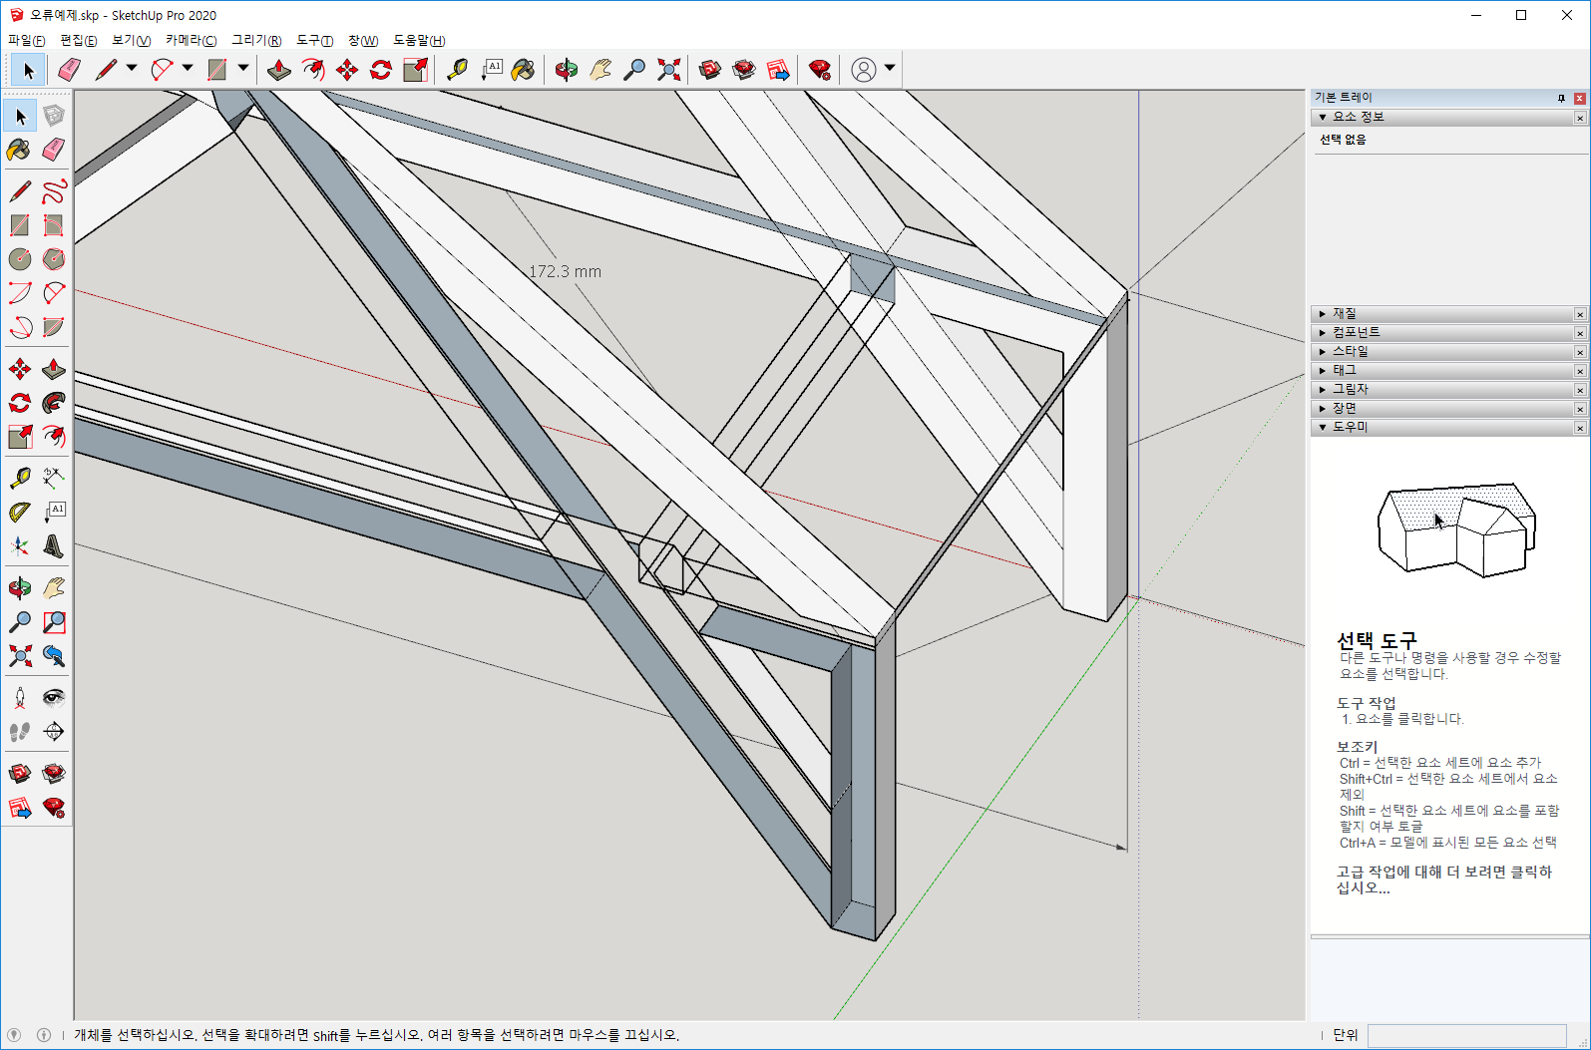
2. stl → gcode : 3DWOX - G-code 오류 샘플 (4/5)
Facet : 면 (X) vs Solid : 속이 찬 입체 (O)
모든 개체를 솔리드로 표현

Slide 27
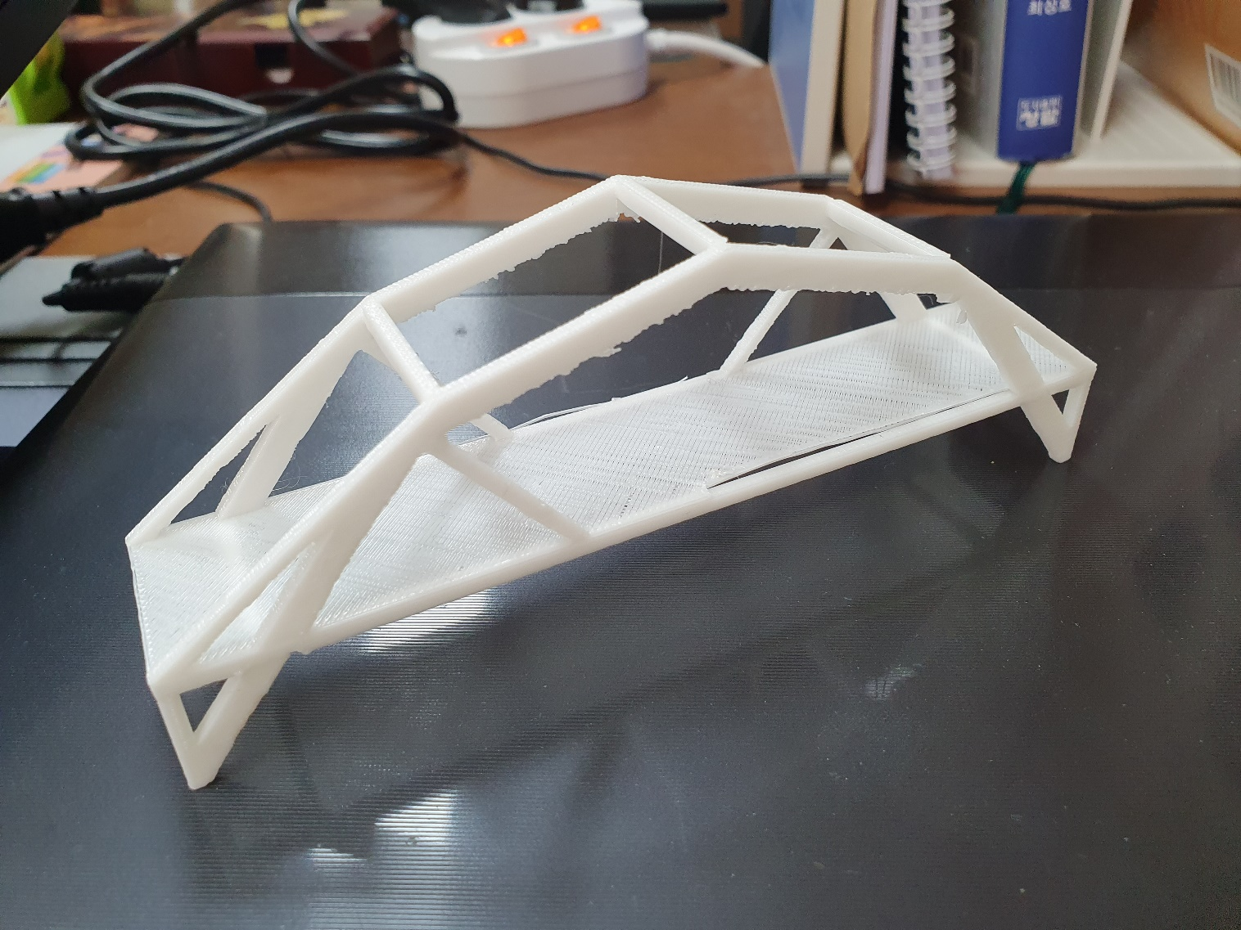
2. stl → gcode : 3DWOX - G-code 오류 샘플 (5/5)

Slide 28
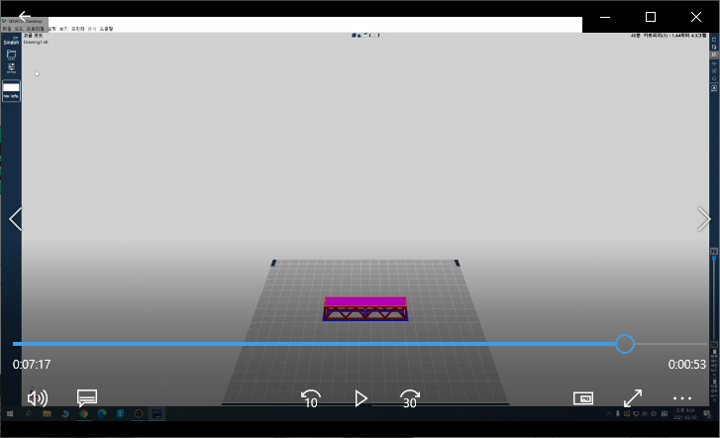
3D CAD를 gcode로 변환하기
https://youtu.be/_blzNoClpsM

Slide 29
프로젝트 보고서 목차 및 작성요령
목차 | 작성요령
1. 서론
1.1. 팀원 소개 | 프로젝트에 참여한 팀 구성원의 이름, 사진, 사고성향을 서술
1.2 프로젝트 수행 과정 | 프로젝트의 전 수행 과정을 사진과 글을 이용하여 연대기 순으로 서술
2. 아이디어 도출
2.1 브레인스토밍 | 아이디어 도출 보고서 1. 부분을 정리하여 작성
2.2 개발방향 및 개념도 | 아이디어 도출 보고서 2. & 3. 부분을 정리하여 작성
3. 개념설계
3.1 개념설계 대안 | 개념설계 보고서 1. 부분을 정리하여 작성
3.2 개념도 | 개념설계 보고서 2. 부분을 정리하여 작성
4. 개념설계 대안 선정
4.1 개념설계 대안 평가 | 개념설계 대안 선정 보고서 1. 부분을 정리하여 작성
4.2 최적 개념설계 대안 | 개념설계 대안 선정 보고서 2. 부분을 정리하여 작성
5. 상세설계
5.1 컴퓨터 시뮬레이션 | 상세설계 보고서 1. 부분을 정리하여 작성
5.2 상세설계 | 상세설계 보고서 2. 부분을 정리하여 작성
5.3 구성요소 | 상세설계 보고서 3. 부분을 정리하여 작성
6. 가치공학
6.1 나무교량 구성요소 정의 | 가치공학 보고서 1. 부분을 정리하여 작성
6.2 개선 우선순위 평가 | 가치공학 보고서 2. 부분을 정리하여 작성
6.3 상세설계 수정·보완 | 가치공학 보고서 3. 부분을 정리하여 작성
반드시 목차를 준수하여 보고서 작성 (프로젝트 보고서 점수 : 10점 만점)

Slide 30
프로젝트 보고서 목차 및 작성요령
목차 | 작성요령
7. 시스템 제작
7.1 최종 시스템 | 시스템 제작 보고서 1. 부분을 정리하여 작성
7.2 사전 재하 실험 | 시스템 제작 보고서 2. 부분을 정리하여 작성
8. 성능평가
8.1 실험결과 분석 | 성능평가 보고서 1. 부분을 정리하여 작성
8.2 시스템 개선 방안 | 성능평가 보고서 2. 부분을 정리하여 작성
9. 프로토타이핑
9.1 나무교량 STL 파일 | 작성된 나무교량.STL 파일을 열어서, 화면을 캡처한 후 보고서에 삽입 & STL 파일 삽입
9.2 나무교량 GCODE 파일 | 작성된 나무교량.GCODE 파일을 열어서, 화면을 캡처한 후 보고서에 삽입 & GCODE 파일 삽입
10. 결론
10.1 팀원 수행 후기 | 팀원 개인별로 프로젝트를 수행하면서 느낀 점들을 정리하여 작성
10.2 팀원 기여도 평가 | 다음 페이지의 팀원 기여도 평가 양식을 이용하여 팀원 당 평균 20점에 해당하는 총점을 각 팀원들에게 배분
참고문헌 | 보고서를 작성하기 위해 참조한 논문, 책, 웹사이트 등을 정리하여 표기
부록
부록1. 예비과제 실험결과 분석 | 예비과제 보고서 1. 부분을 정리하여 작성
부록2. 예비과제 시스템 개선 방안 | 예비과제 보고서 2. 부분을 정리하여 작성
반드시 목차를 준수하여 보고서 작성 (프로젝트 보고서 점수 : 10점 만점)

Slide 31
팀원 기여도 평가 양식
팀원 | 가산점 | 가산점 배분 근거
팀원 #01 | 4명/팀 : 총 80점을 4인에게 배분 → 팀원 당 평균 20점 5명/팀 : 총 100점을 5인에게 배분 → 팀원 당 평균 20점 6명/팀 : 총 120점을 6인에게 배분 → 팀원 당 평균 20점 | 조장 예비과제 보고서 작성/발표 아이디어 도출 보고서 작성/발표 개념설계 보고서 작성/발표 개념설계 대안 선정 보고서 작성/발표 상세설계 보고서 작성/발표 가치공학 보고서 작성/발표 시스템 제작 보고서 작성/발표 성능평가 보고서 작성/발표 프로젝트 보고서 작성/발표 예비과제 Bridge Designer 설계안 작성 3D 모델링 도구를 이용한 개념도 작성 3D 모델링 도구를 이용한 설계도 작성 설계 소프트웨어를 시뮬레이션 수행 나무교량.stl 파일 작성 나무교량.gcode 파일 작성 나무교량 하중 재하 실험 수행 기타 기여도 내용
팀원 #02 | 20점
팀원 #03 | 10점
팀원 #04 | 30점
팀원 #05 | 0점
팀원 #06 | 40점

Slide 32
프로젝트 보고서 발표 요령
프로젝트 보고서는 수업 중 받은 코멘트를 바탕으로 기존 보고서의 오류를 수정하여 작성해야 함 → 수정된 부분을 중심으로 발표
프로젝트 보고서에서 새롭게 추가된 서론, 프로토타이핑 & 결론 부분을 발표

Slide 33
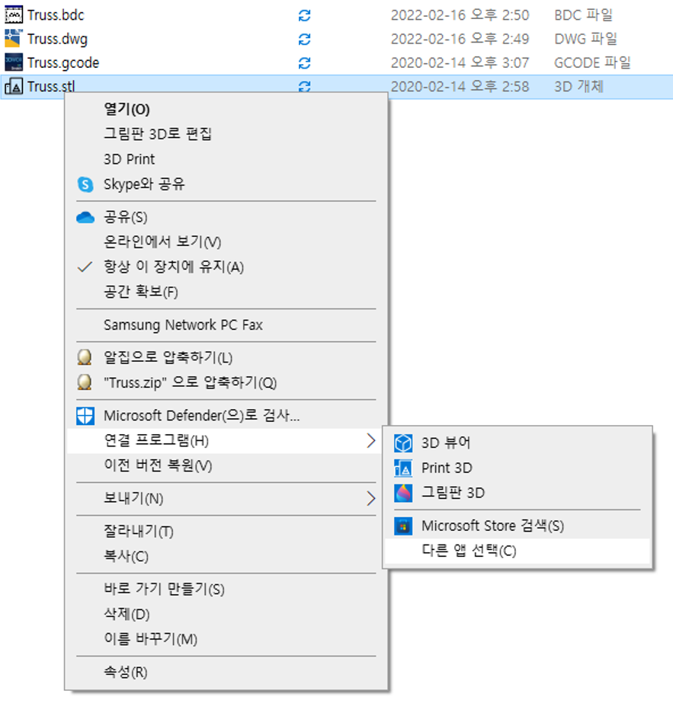
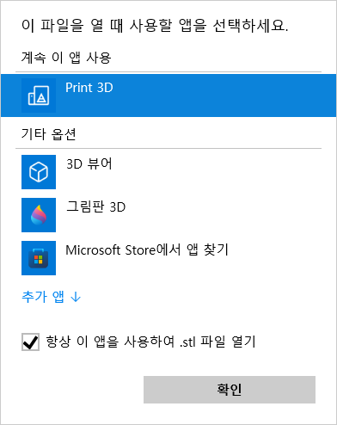
*.stl - 연결프로그램 설정 필요
*.stl 파일 → 연결프로그램 : Print 3D
오른쪽 마우스 버튼 클릭

Slide 34
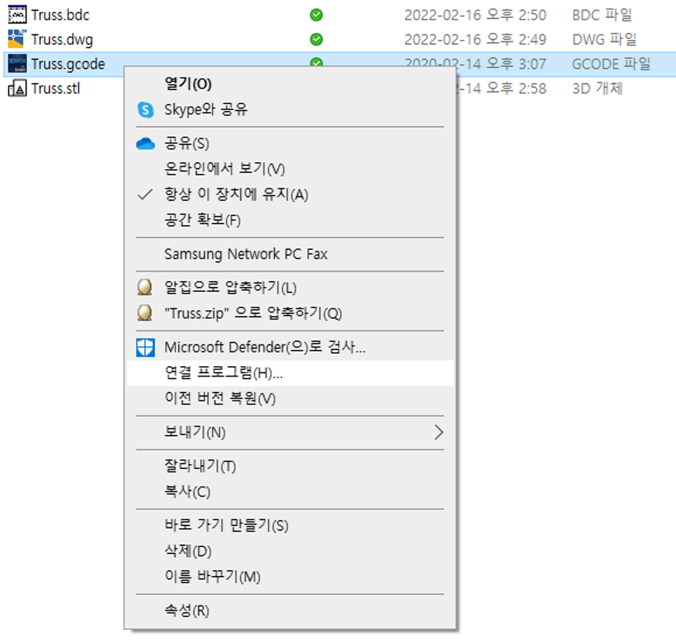
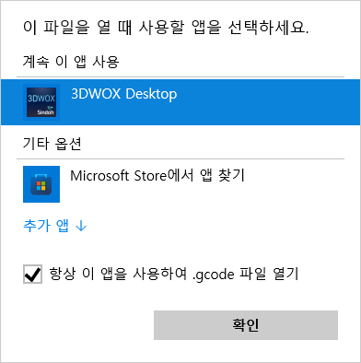
*.gcode - 연결프로그램 설정 필요
*.gcode 파일 → 연결프로그램 : 3DWOX
오른쪽 마우스 버튼 클릭

